Slide 1

One man show
Eldariel - databáze Českých elfů
Aneb: Hurá, zbavili jsme se Babiše!

Slide 2
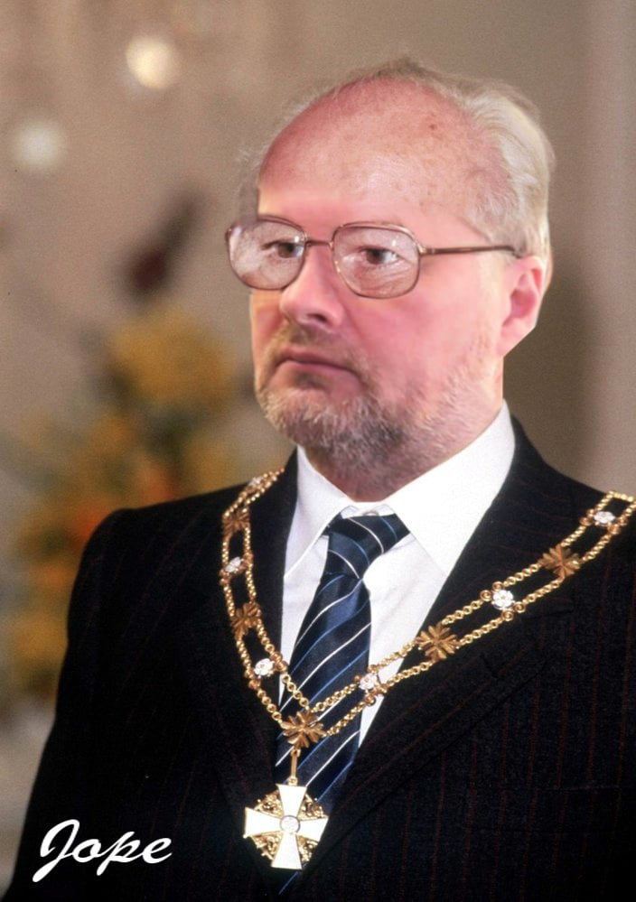
Eldariel - databáze Českých elfů

Slide 3
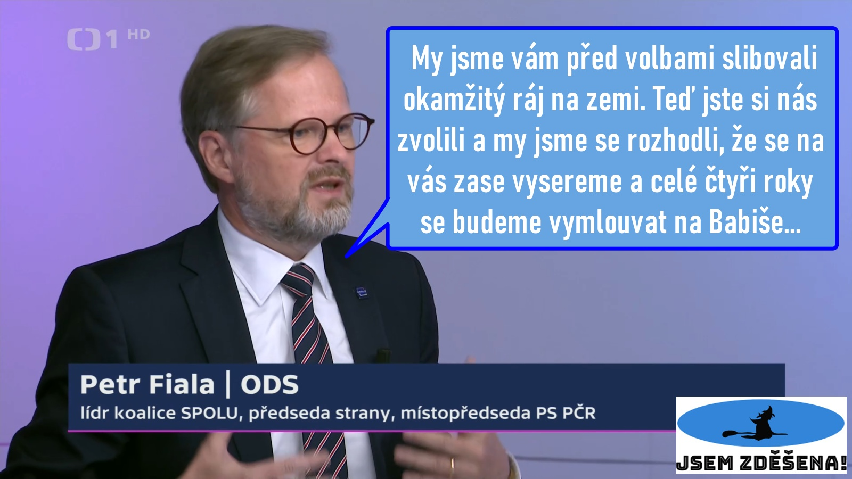
Eldariel - databáze Českých elfů

Slide 4
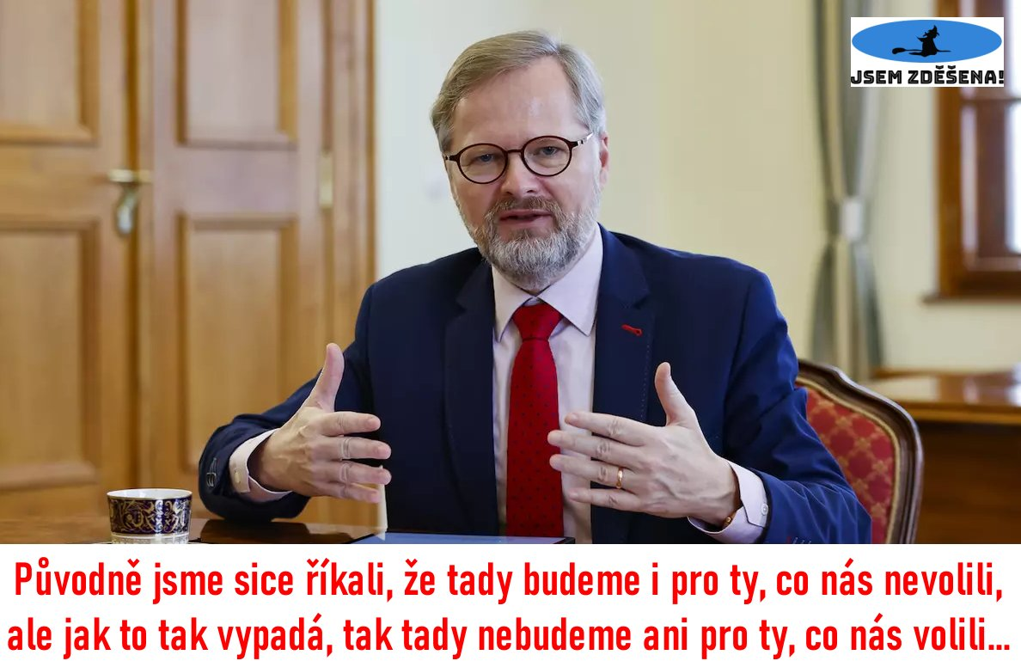
Eldariel - databáze Českých elfů

Slide 5
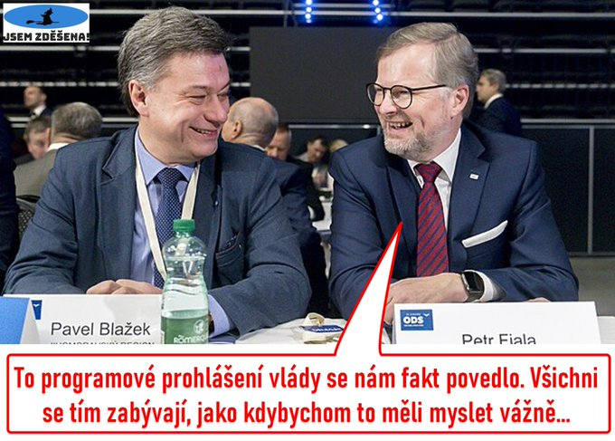
Eldariel - databáze Českých elfů

Slide 6
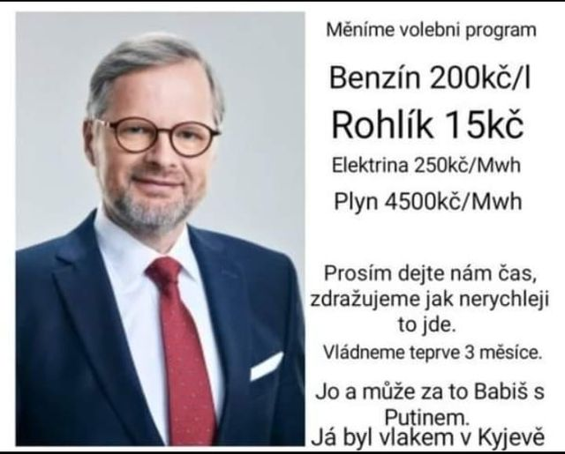
Eldariel - databáze Českých elfů

Slide 7
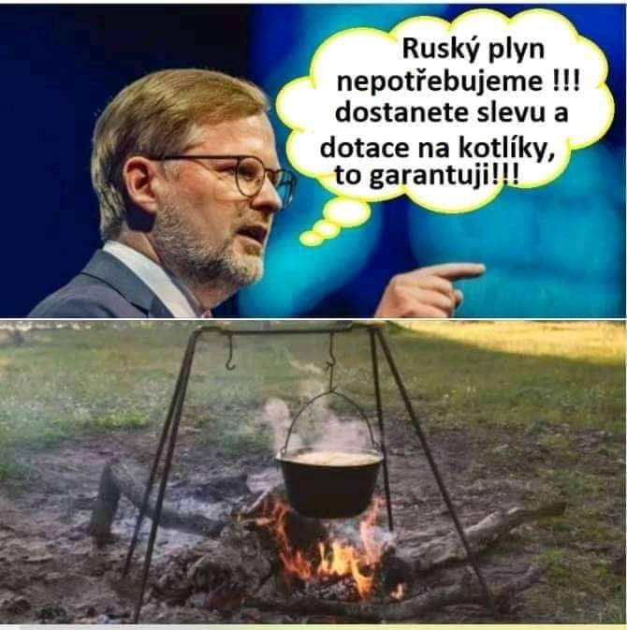
Eldariel - databáze Českých elfů

Slide 8
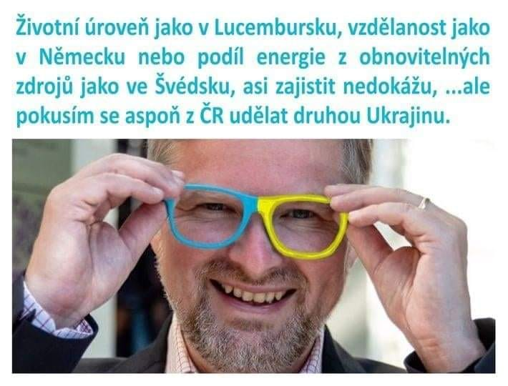
Eldariel - databáze Českých elfů

Slide 9
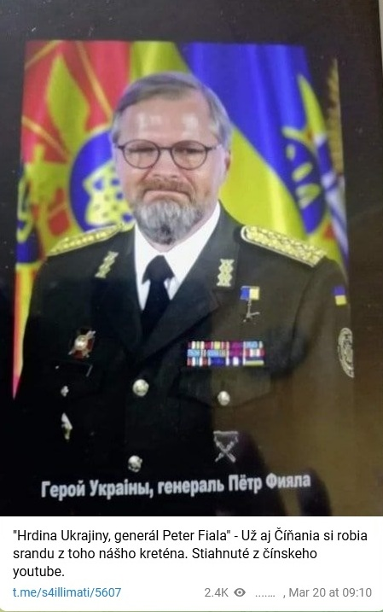
Eldariel - databáze Českých elfů

Slide 10

Eldariel - databáze Českých elfů

Slide 11
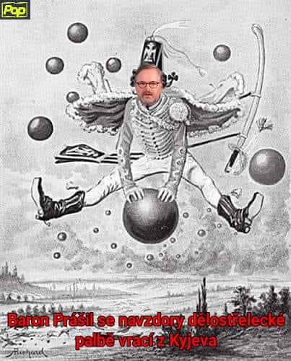
Eldariel - databáze Českých elfů

Slide 12

Eldariel - databáze Českých elfů

Slide 13
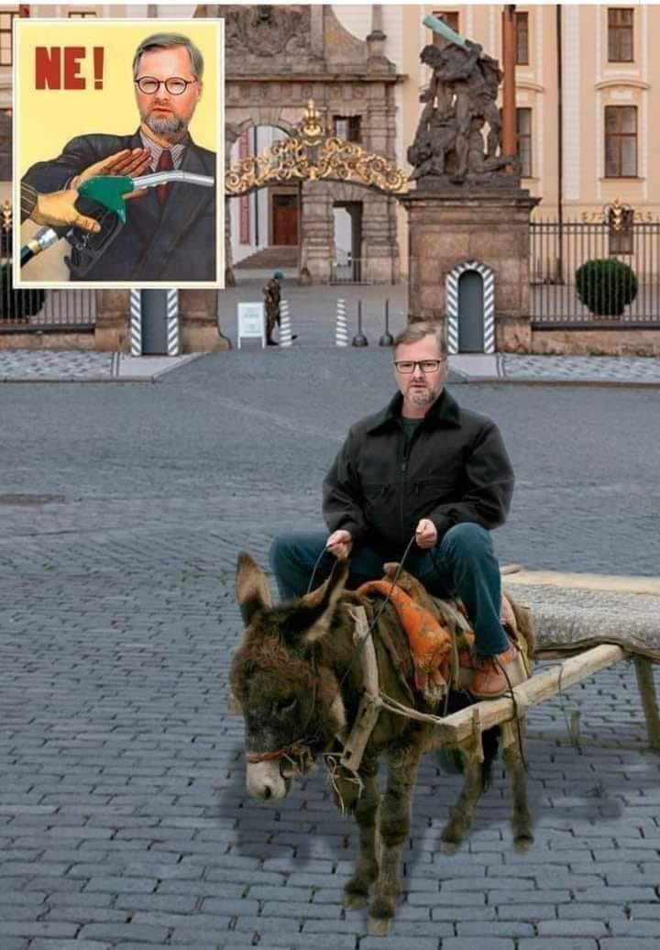
Eldariel - databáze Českých elfů

Slide 14

Eldariel - databáze Českých elfů

Slide 15
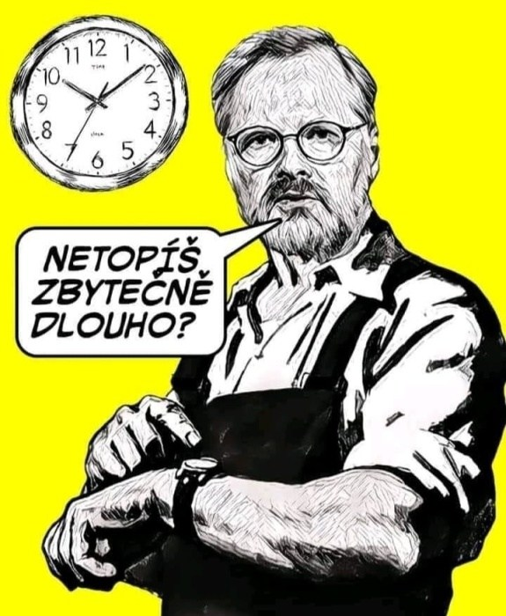
Eldariel - databáze Českých elfů

Slide 16

Eldariel - databáze Českých elfů

Slide 17
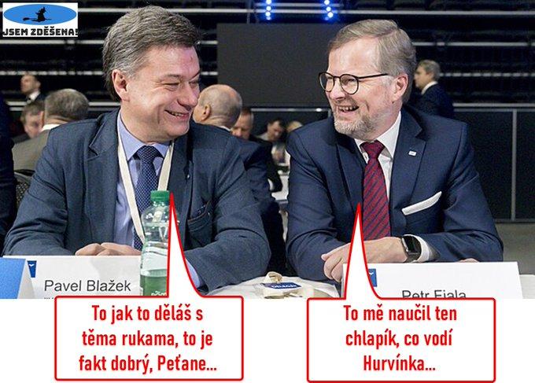
Eldariel - databáze Českých elfů

Slide 18
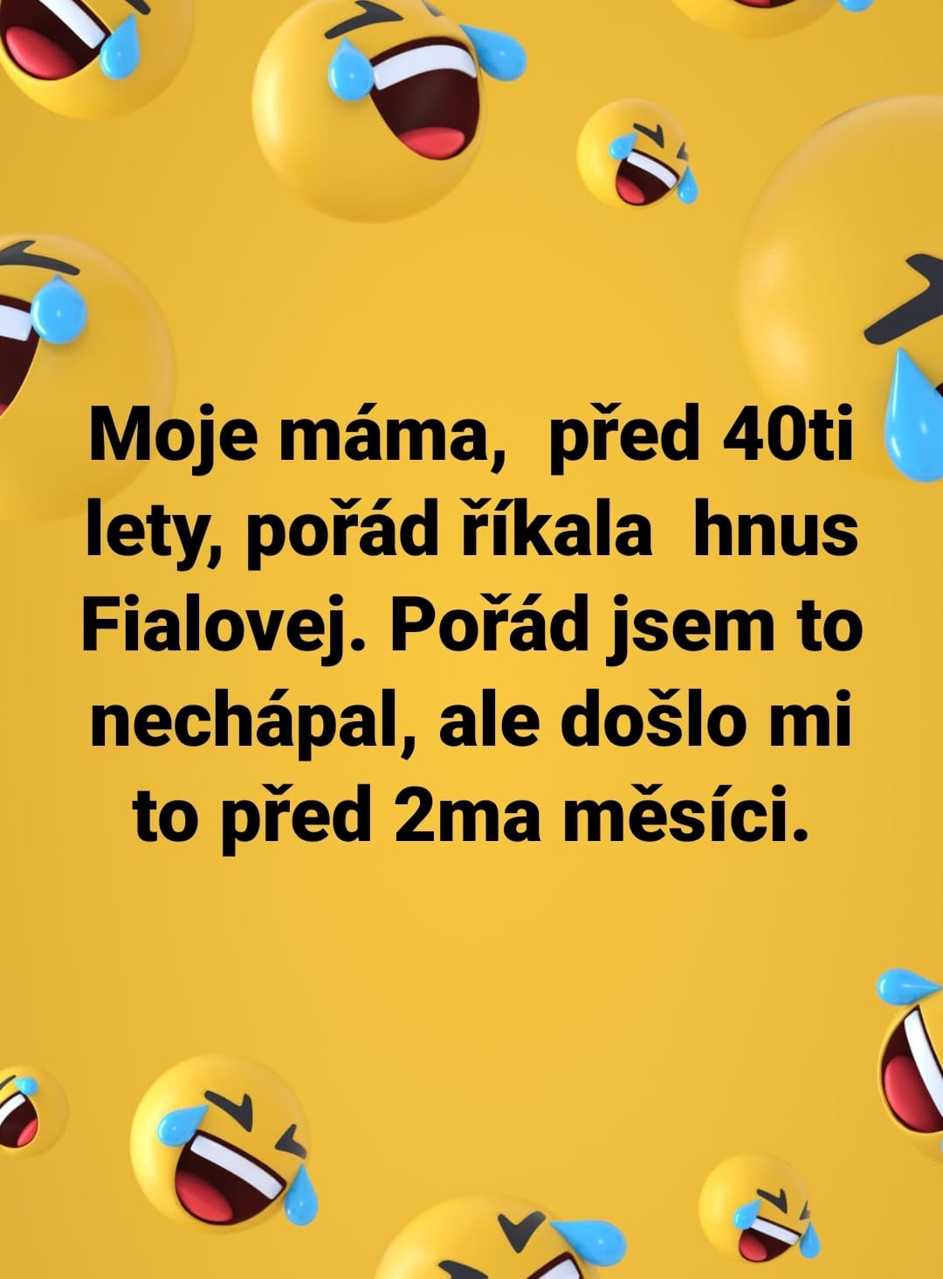
Eldariel - databáze Českých elfů

Slide 19
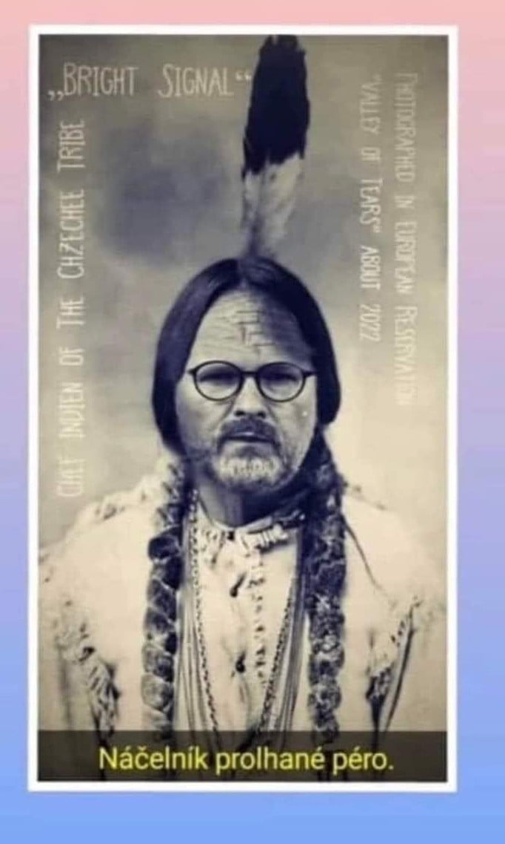
Eldariel - databáze Českých elfů

Slide 20

Eldariel - databáze Českých elfů

Slide 21

Eldariel - databáze Českých elfů

Slide 22

Eldariel - databáze Českých elfů

Slide 23
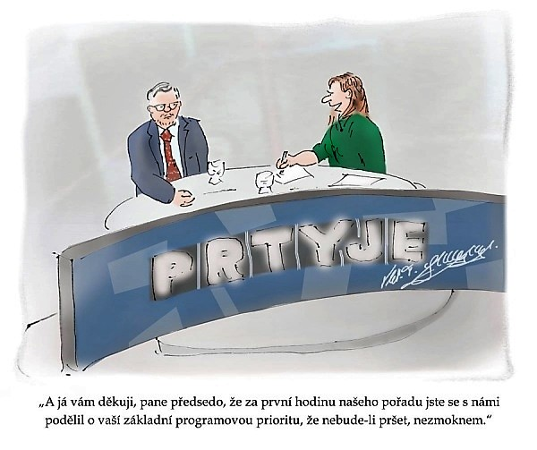
Eldariel - databáze Českých elfů

Slide 24

Eldariel - databáze Českých elfů

Slide 25

Eldariel - databáze Českých elfů

Slide 26

Eldariel - databáze Českých elfů

Slide 27

Eldariel - databáze Českých elfů

Slide 28
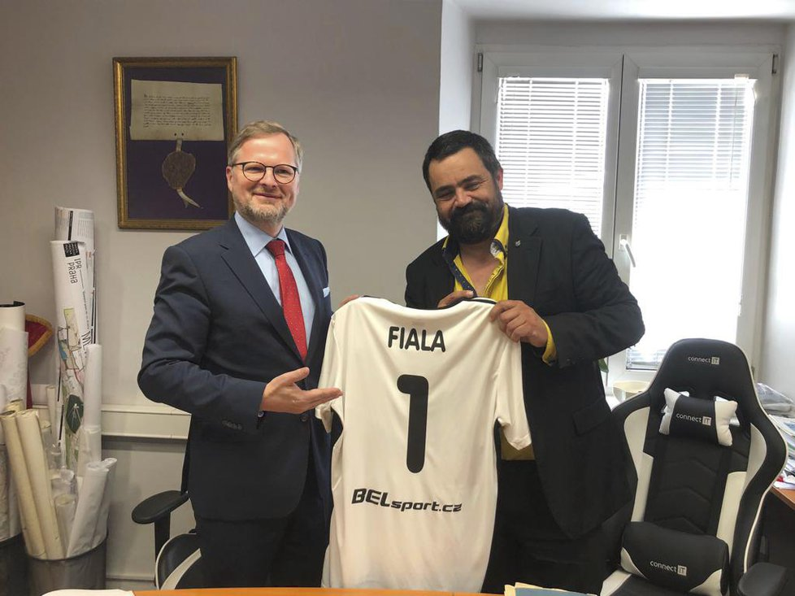
A pak že nemám přátele
Eldariel - databáze Českých elfů

Slide 29
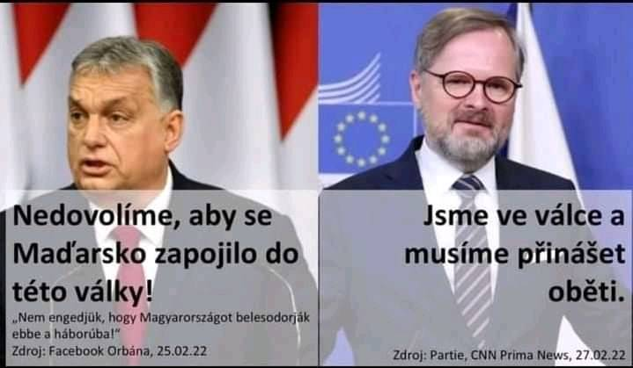
Eldariel - databáze Českých elfů

Slide 30
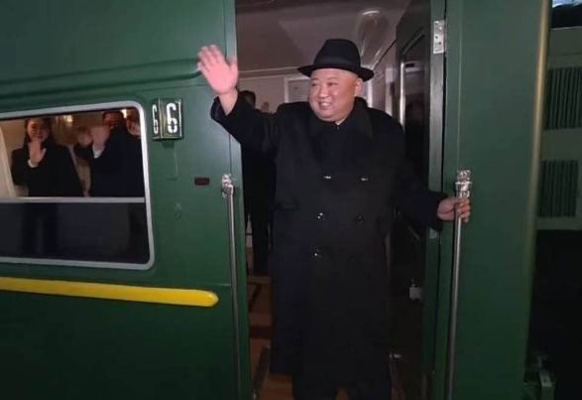
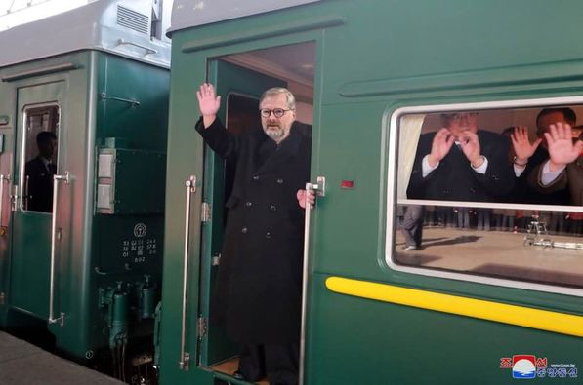
Eldariel - databáze Českých elfů
Podobnost čistě náhodná

Slide 31
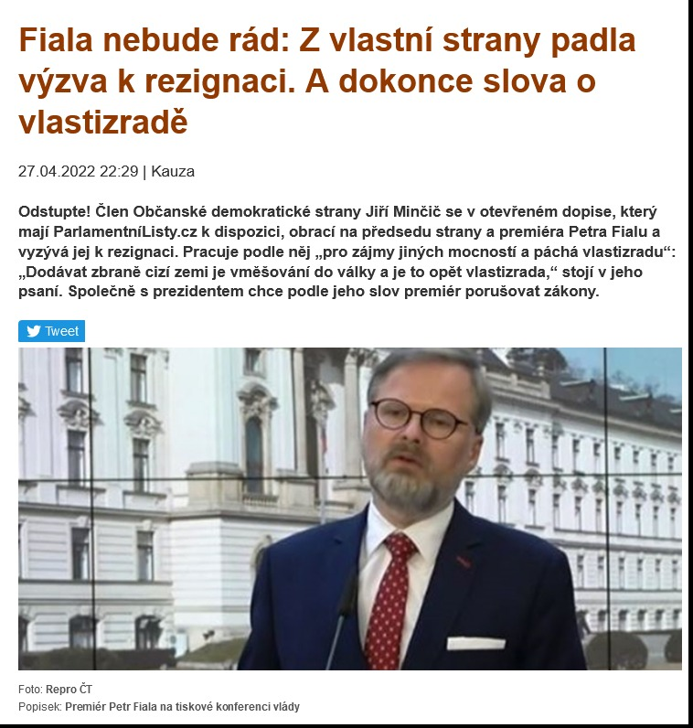
Eldariel - databáze Českých elfů

Slide 32
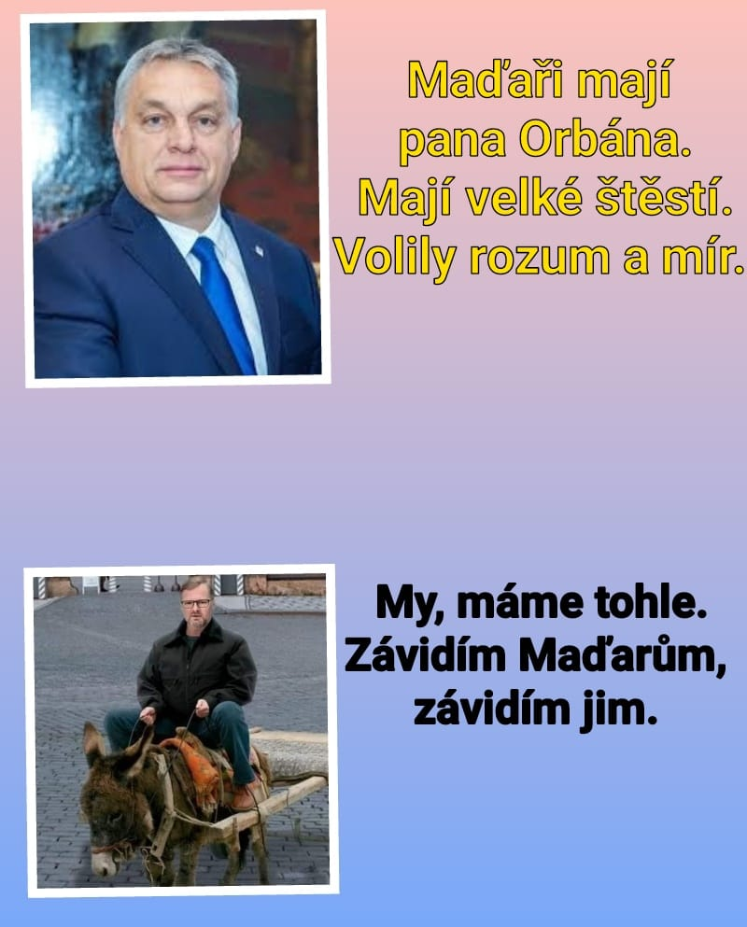
Eldariel - databáze Českých elfů

Slide 33
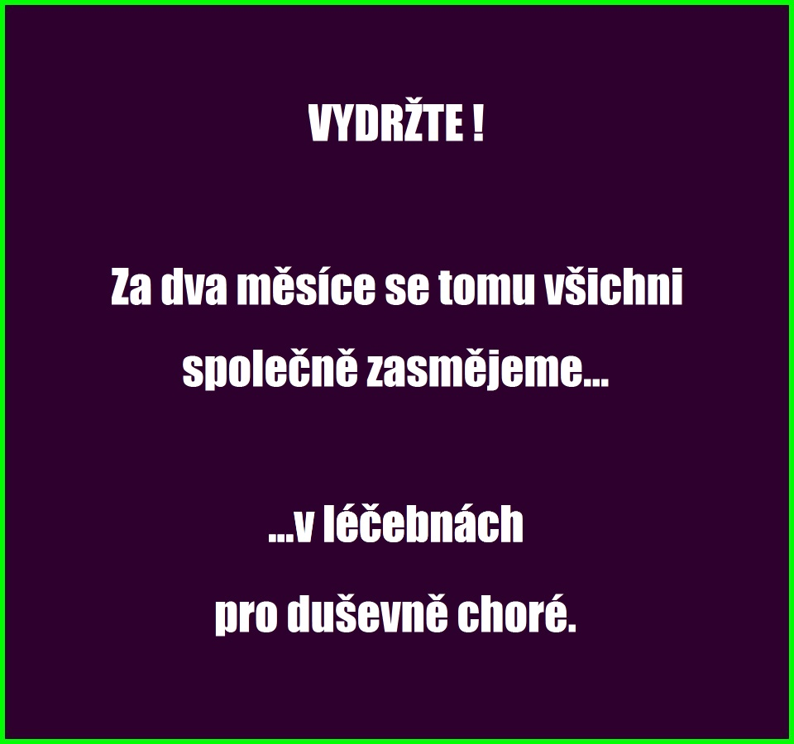
Eldariel - databáze Českých elfů

Slide 34
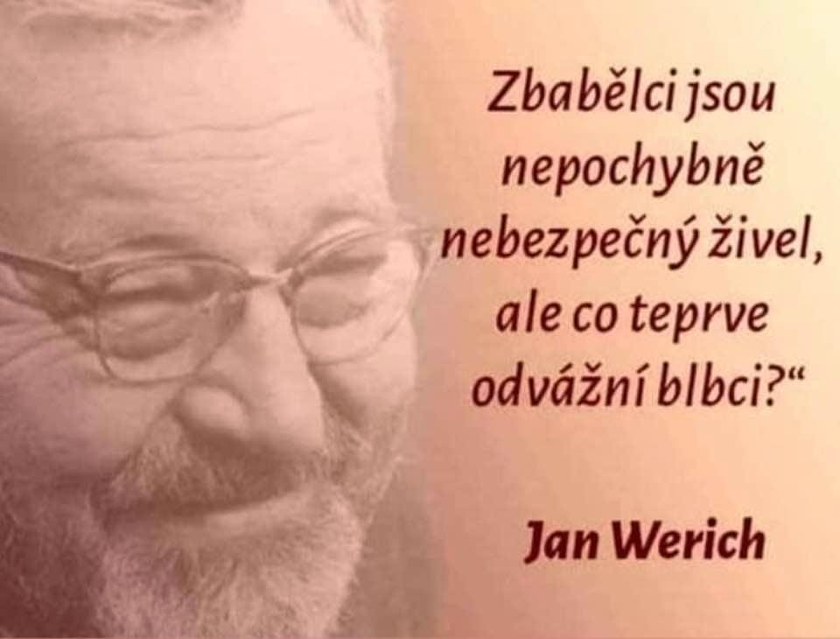
Eldariel - databáze Českých elfů

